Slide 1

Тема: Маркетплейс мертвого кода
с AI-аудитом.
Предмет: Стартап в информационных технологиях.
Неделя – 5.
Выполняли: Артём Кан, Денис Ярошинский, Максим Боголепов, Егор Афонин.

Slide 2




Problem (Потребность)
Проблема: «Кладбище кода» — потеря ресурсов и высокие барьеры старта
Контекст (Sunk Costs): Из-за выгорания или кассовых разрывов, код умирает «в столе».
Боль (Риски): Аудит стоит дороже самой покупки.
Последствия: Экономика теряет миллионы человеко-часов.
92% стартапов в РФ закрываются в первые 3 года, оставляя после себя неиспользованный IP.

Slide 3


Customer (Целевой клиент)
Целевой сегмент: «Охотники за быстрым стартом» (SMB и веб-студии)
Сегмент (B2B/Pro): Небольшие веб-студии и серийные предприниматели в РФ.
Портрет: Бюджет на запуск 100–500 тыс. руб., команда 1–3 человека. Ищут способы сократить косты на разработку MVP.
Ключевой барьер: «А вдруг код кривой и я потрачу больше на его исправление?» (Решение: наш AI-аудит).
JTBD (Job To Be Done):
«Когда мне нужно быстро запустить MVP для проверки гипотезы или клиента, я хочу купить готовую кодовую базу (backend/frontend), чтобы не тратить 3 месяца и 1 млн руб. на разработку с нуля».

Slide 4



Углубление конкурентного анализа
Название
Тип конкурента
Целевой сегмент
Монетизация
2nd chance
Небольшие
веб-студии и малый бизнес
Комиссия платформы 5%
AI
Замена (Тех.)
Разработчики любого уровня.
Подписка.
Косвенный / Замена
Все разработчики.
Бесплатно (для public).
GitHub
Kowork
Прямой (местный)
Малый бизнес, веб-мастера.
Комиссия платформы (~20%).

Slide 5
Карта рынка
Белое / Под ключ
Белое / Под ключ
CodeCanyon, ThemeForest
Flipra, Empire Flippers MicroAcquire
Дешево / Бесплатно
Дорого / Премиум
GitHub, GitLab
Upwork, Freelancer, Toptal
Серая зона / Требует рук

Slide 6
Market (TAM/SAM/SOM)
Рынок: Потенциал в сегменте Low-budget разработки РФ
Методика и допущения:
Метод: Top-down (от объема рынка) с проверкой Bottom-up (через средний чек).
Допущение 1: Средний чек сделки (код MVP) = 30 000 ₽.
Допущение 2: Комиссия платформы = 15%.
Допущение 3: Активный рост рынка No-code и готовых решений (+15% YoY).
TAM
SAM
SOM
- Весь рынок заказной разработки. SMB 99,2 Млрд ₽
- Рынок фриланса и шаблонов. 39,68 Млрд ₽м
Целевая доля маркетплейса. 198,4 Млн ₽ (к 3-му году)

Slide 7
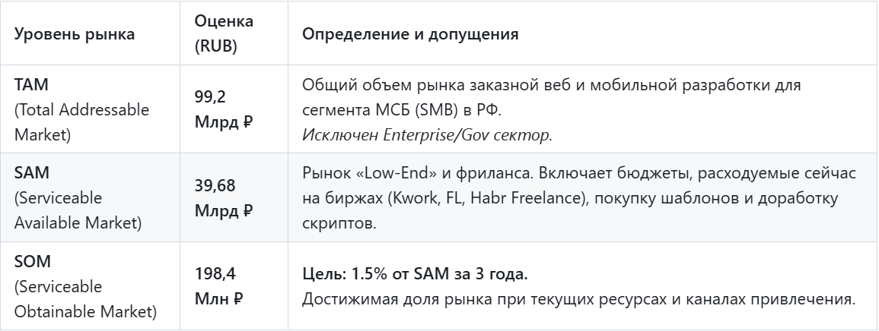
Таблица расчета TAM/SAM/SOM (Приложение)

Slide 8



Why Now. Почему сейчас?
Драйверы роста: Технологии и экономика
AI-революция (Enabler): Раньше качественный аудит стоил тысячи долларов и был недоступен для дешевых проектов.
Импортозамещение и экономия (Economic): Покупка готовой базы («полуфабриката») становится необходимостью.
Бум «Пет-проектов» (Supply): Создал армию джуниоров, генерирующих гигабайты учебного, но рабочего кода, который можно монетизировать.

Slide 9
Источники
РАЭК (Российская Ассоциация Электронных Коммуникаций): Отчет «Экономика Рунета 2024-2025» (Сектор цифровых услуг).
Russoft (Руссофт): Ежегодное исследование индустрии разработки ПО в России (Объем внутреннего рынка).
IIDF (ФРИИ): Исследование «Стартап-барометр» (Метрики выживаемости проектов ранних стадий).
Habr Career / Хабр Карьера: Аналитика зарплат IT-специалистов (Обоснование роста себестоимости разработки).
Data Insight / TAdviser: Обзоры рынка электронной коммерции и заказной разработки.
TAdviser — рынок IT-услуг и цифровой разработки в России https://tadviser.com/index.php/Article:IT_Services_(Russian_Market)
Mordor Intelligence — Russia ICT Market https://www.mordorintelligence.com/industry-reports/russia-ict-market

